Slide 1

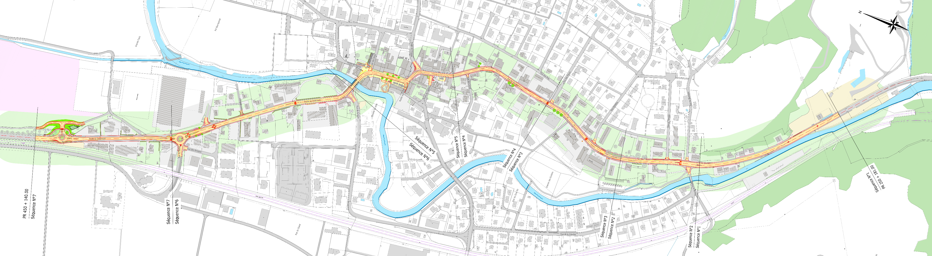
BIENVENUE
À L’ASSEMBLÉE COMMUNALE
D’INFORMATION DU 17 SEPTEMBRE 2024 SUR LA TRAVERSÉE DU VILLAGE

Slide 2
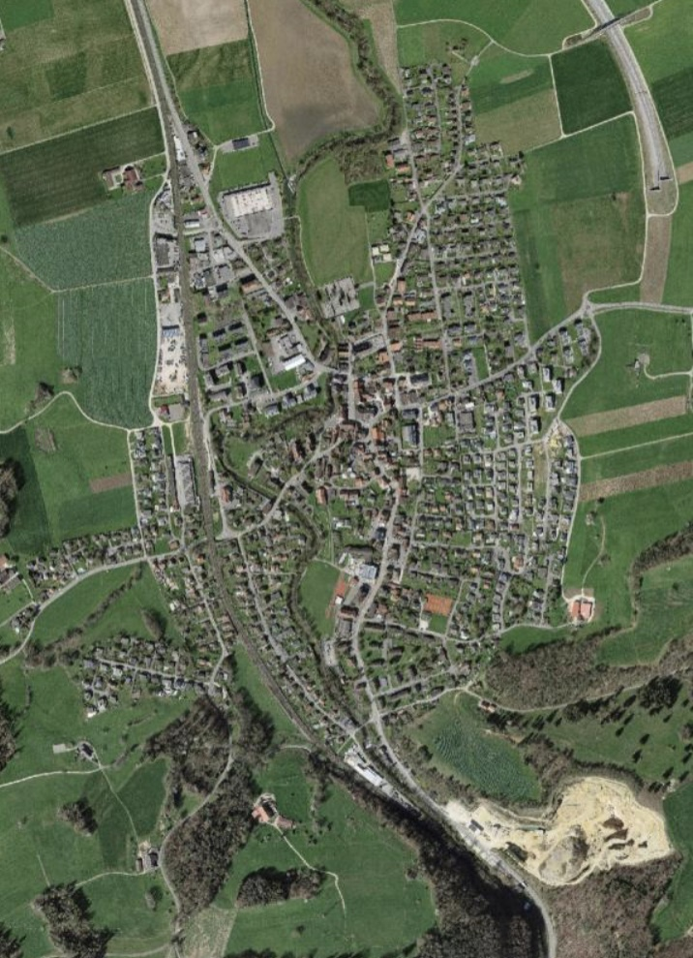
Ordre du jour
Salutations
Contexte général
Bases du projet
Approche, démarche
Présentation du projet
Tracé
Gestion des eaux
Réseaux / Infrastructures souterraines
Emprises
6. Coûts
Suite de la procédure
Discussion, questions / réponses

Slide 3
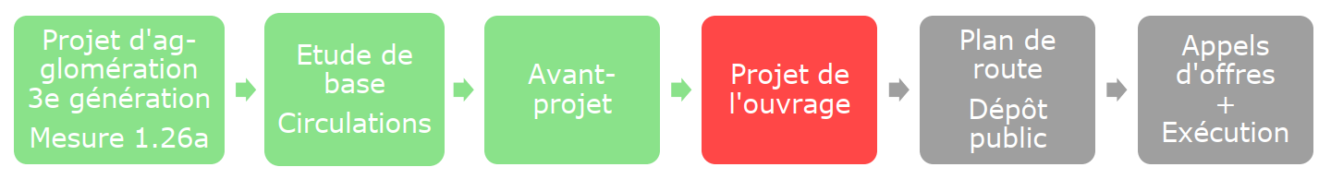
1. Salutations
Projet Agglomération 3ème génération
Etude de base des circulations
Dossier AVP Traversée du Village
Audit sécurité routière RSA
AVP Assainissement ouvrages déversement
Dossier PO Traversée du village
Présentation du projet de l’ouvrage
2016
2017
2018
2019
2020
2021
2022
2023
2024
2025
Notes:
Mot bienvenue Commune : Joël
Présentation des intervenants : René
Situation de l’avancée des études : René

Slide 4
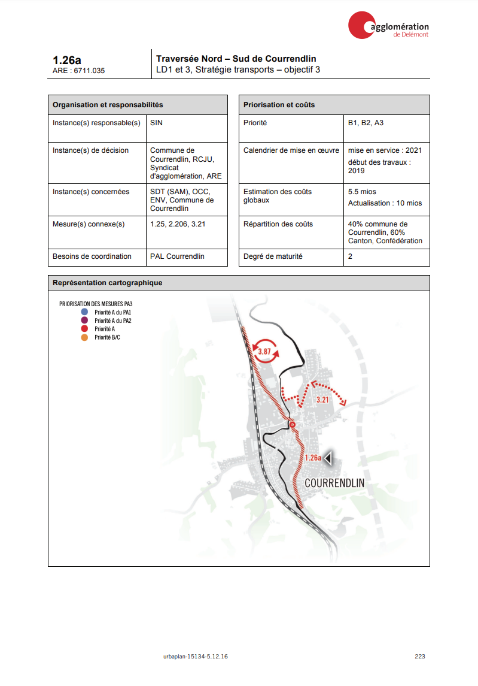
2. Contexte général
Réalisation de la mesure 1.26a du projet d’agglomération de 3e génération :
> Aménagement de portes d'entrée avec passage piétonnier sécurisé (rétrécissement, îlot central)
> Elargissement des trottoirs
> Réorganisation des accès aux écoles et aux transports publics
> Eclairage et signalisation des itinéraires cyclables et de randonnée pédestre
> Réfection des réseaux d'alimentation et d'assainissement

Slide 5
3. Bases du projet
Plan cadastral
Relevés topographiques
Plan directeur régional
Etude de base des circulations
Avant-projet de la traversée du village et préavis cantonaux (SDT, ENV, OCC, SIN)
Etude préliminaire gestion des eaux
Avant-projet d’assainissement des ouvrages de déversement
Cadastre bruit routier cantonal (CBR)
Audit de sécurité routière (RSI)
Séances Commune / SIN
Bases légales, normes, directives en vigueur

Slide 6
4. Approche, démarche
Approche globale de l’environnement bâti
> Amélioration de la sécurité de tous les usagers
> Améliorer qualitativement la traversée de la localité
> Valoriser l’espace public en respectant le caractère des lieux, architecture de la traversée du village et des rues adjacentes
TRAVERSEE
Situation actuelle
Projet
CENTRE
VILLAGEE
Situation actuelle
Espace réservé au trafic
Projet
Un espace à partager

Slide 7
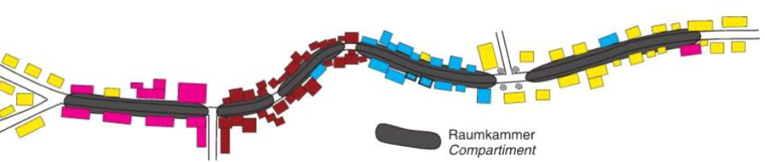
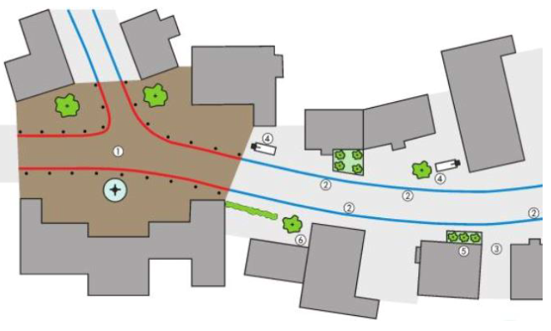
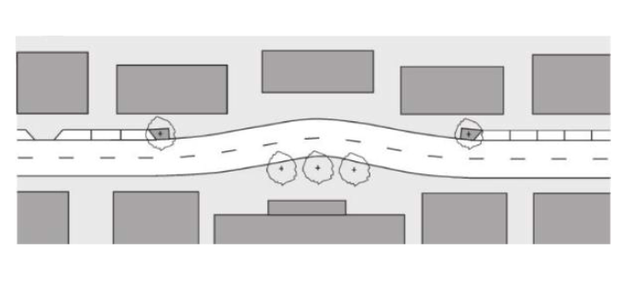
4. Approche, démarche
Modération de trafic et valorisation des espaces publics
> Compartimentage routier
> Intégration des espaces latéraux (places, jardins, accès riverains, ...)

Slide 8
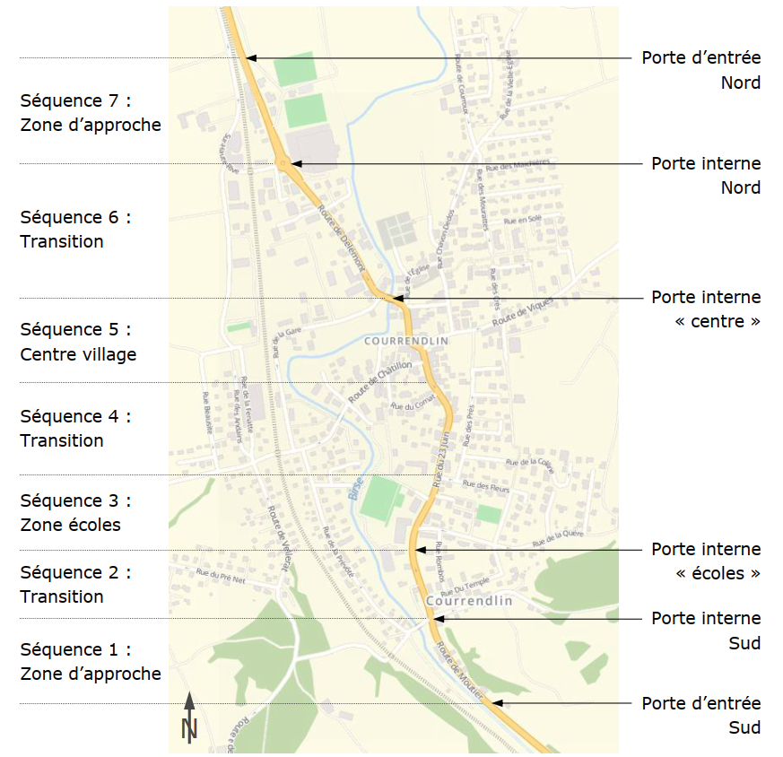
4. Approche, démarche
Séquençage admis dans l’étude des circulations et confirmée en phase avant-projet
Développement de variantes ”centre village”
> Stationnement
> Implantation des arrêts de bus,
> Sites protégés et mesures de valorisation
1 935m

Slide 9
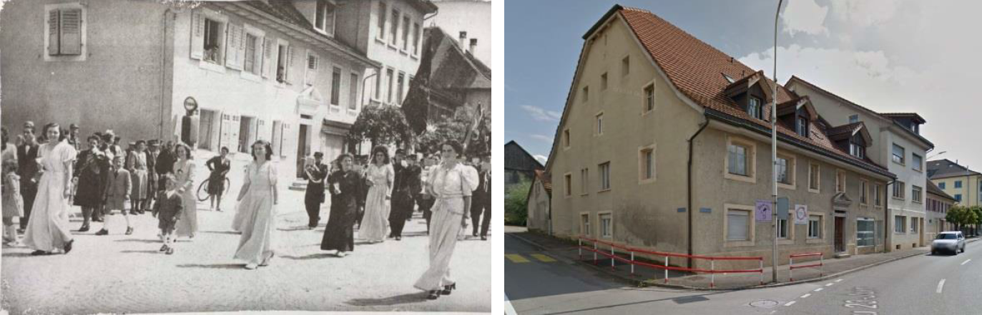
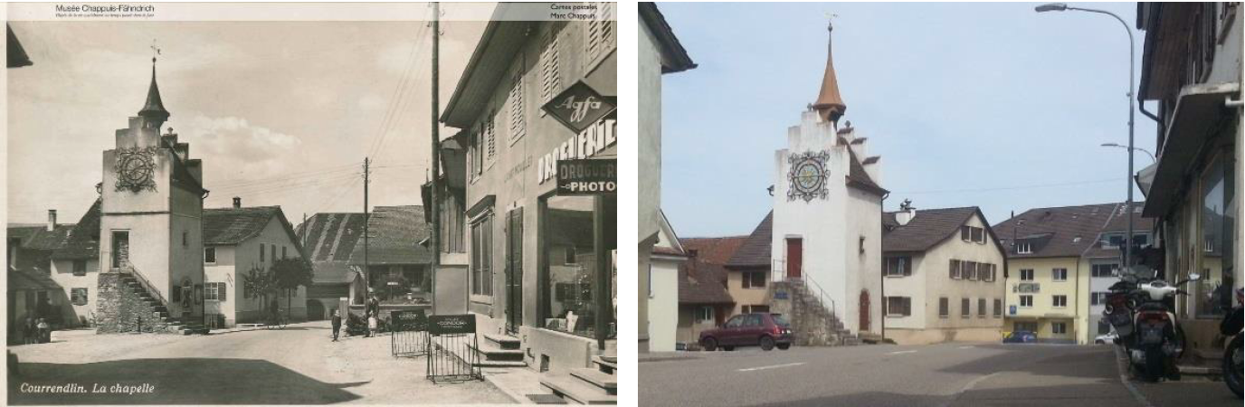
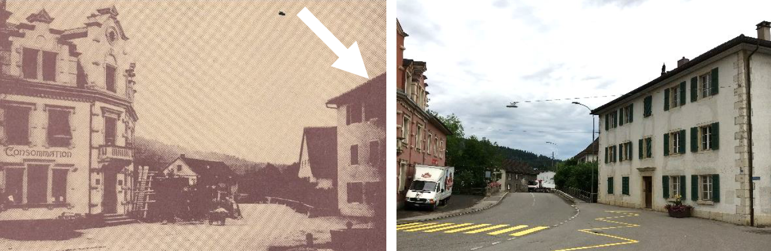
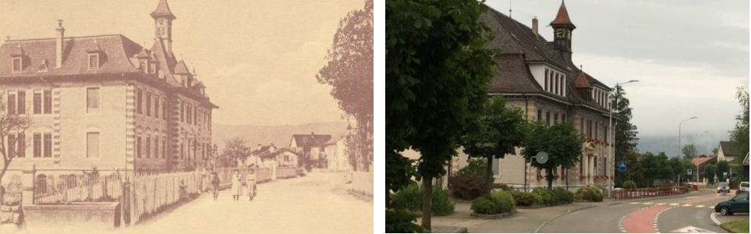
4. Approche, démarche
Sites protégés inscrits ISOS et RBC
Bâtiment Rue du 23-Juin 3
Tour de l’Horloge
Ancienne Poste
Ecole primaire

Slide 10
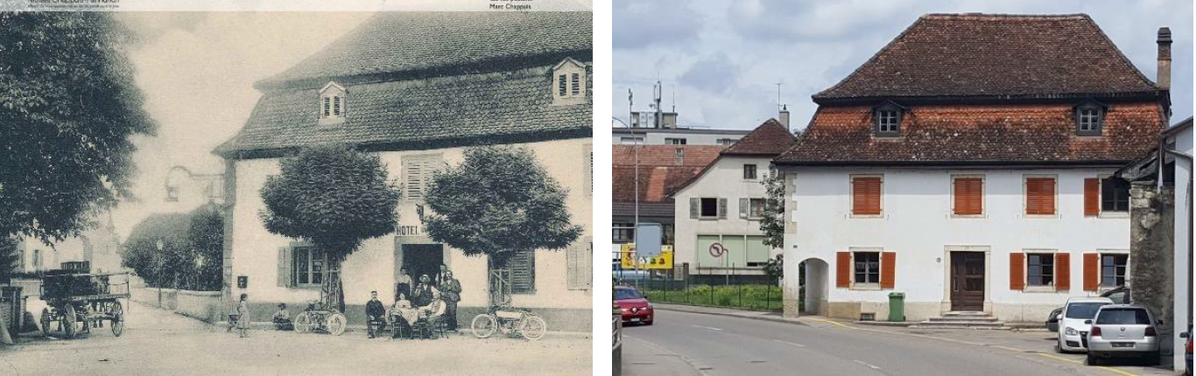
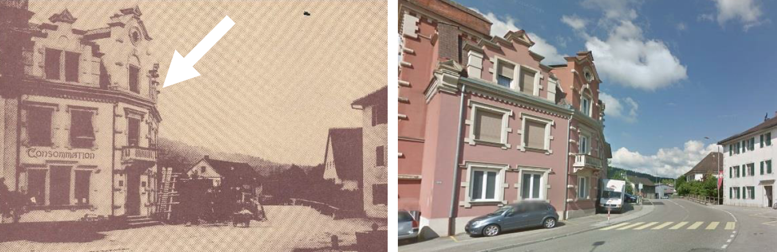
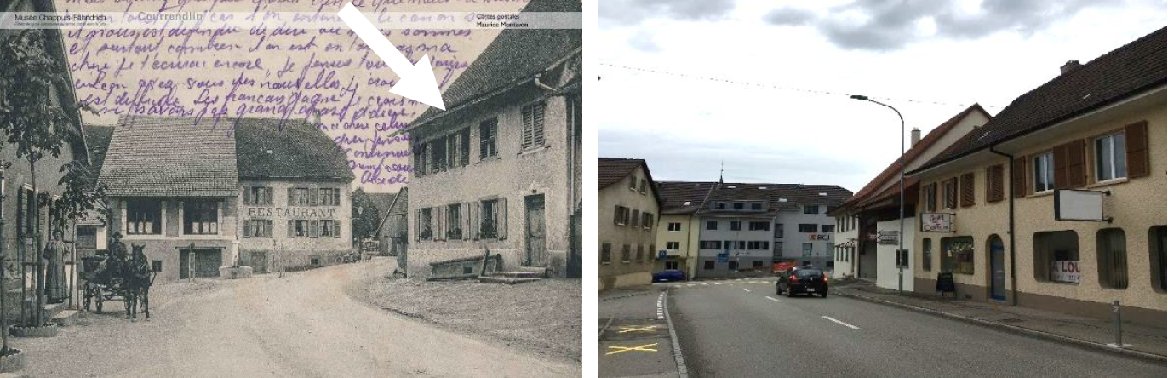
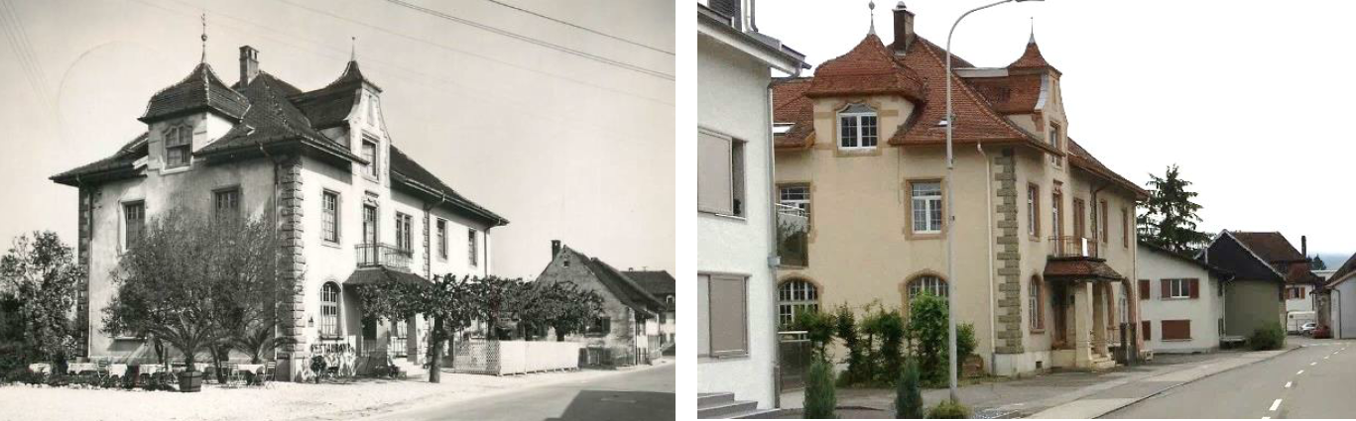
4. Approche, démarche
Sites protégés inscrits ISOS et RBC
Ancien Hôtel du Cerf
Bâtiment Confiland
Rue du 23-Juin 11
Restaurant Cheval-Blanc

Slide 11
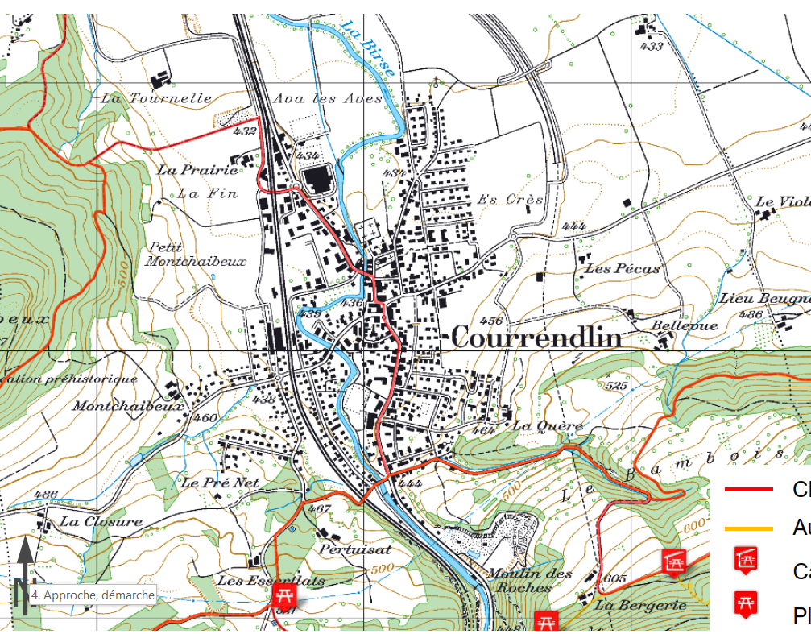
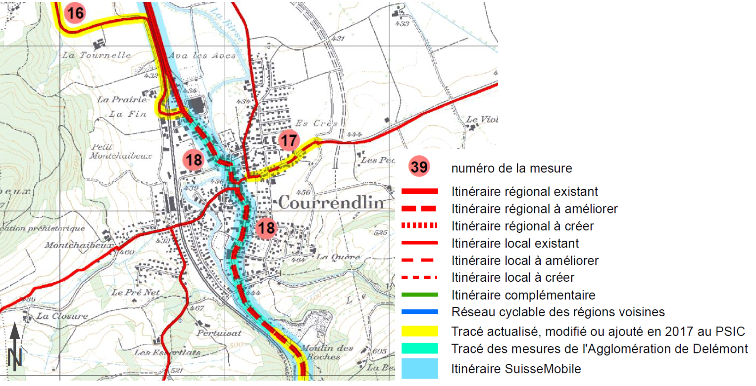
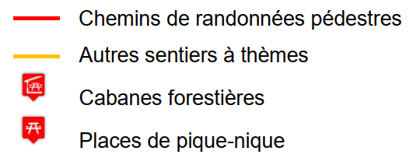
5. Présentation du projet
Mobilité douce et tranports publics
Itinéraires cyclables / pédestres

Slide 12
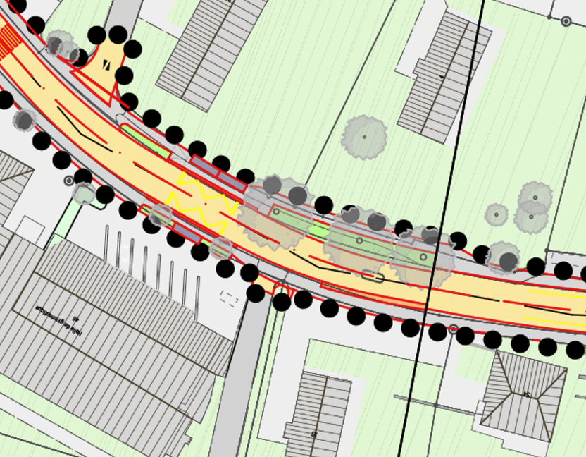
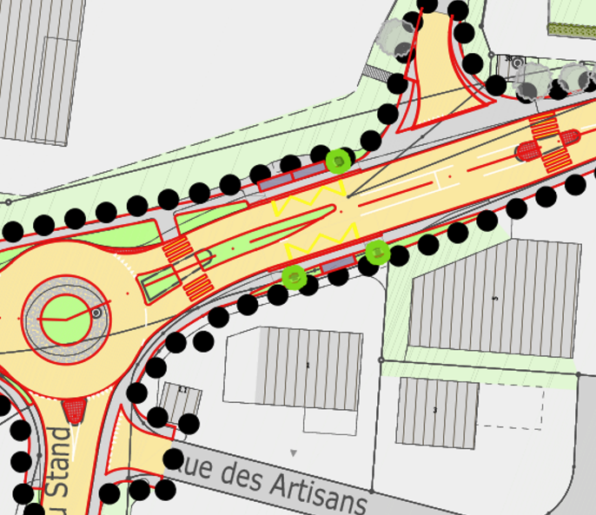
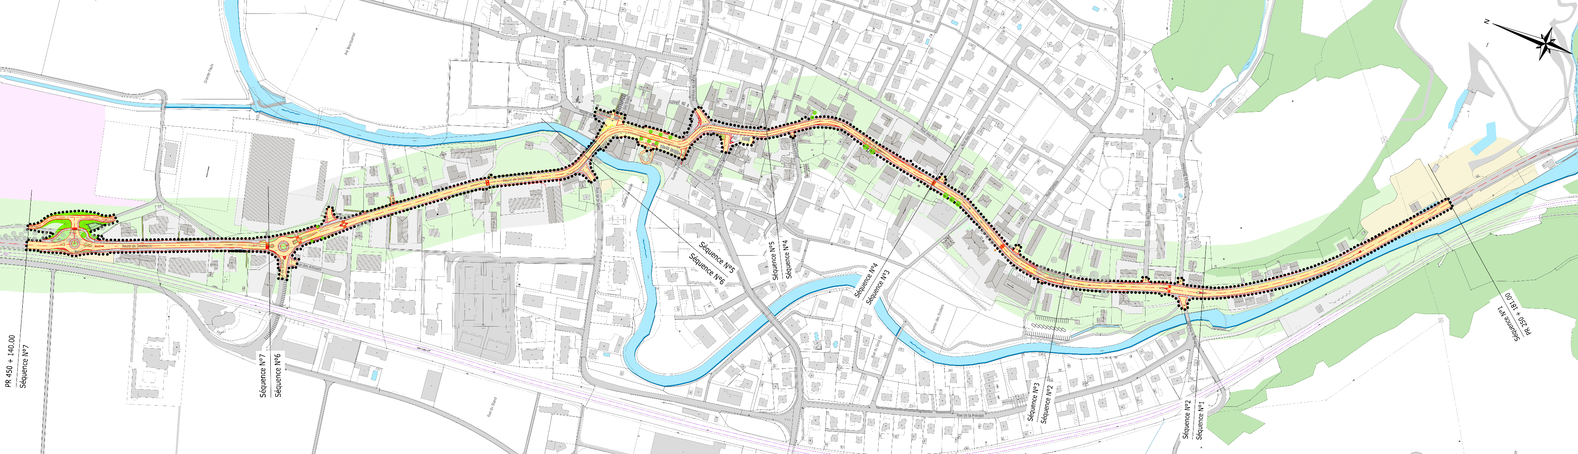
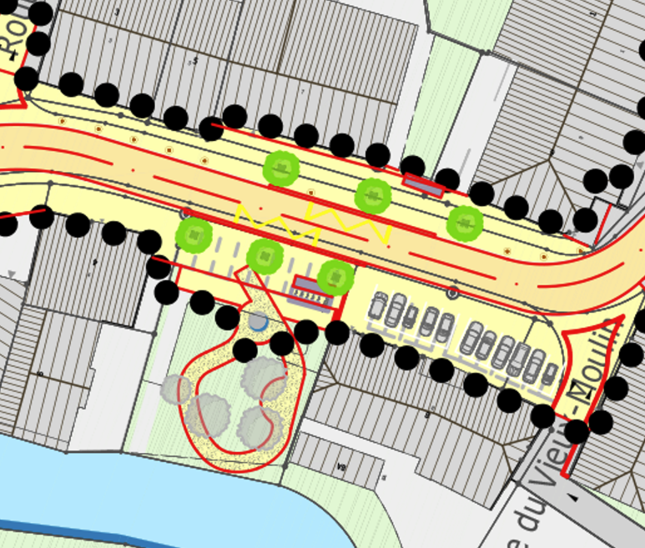
5. Présentation du projet
Mobilité douce et transports publics
Arrêts de bus

Slide 13
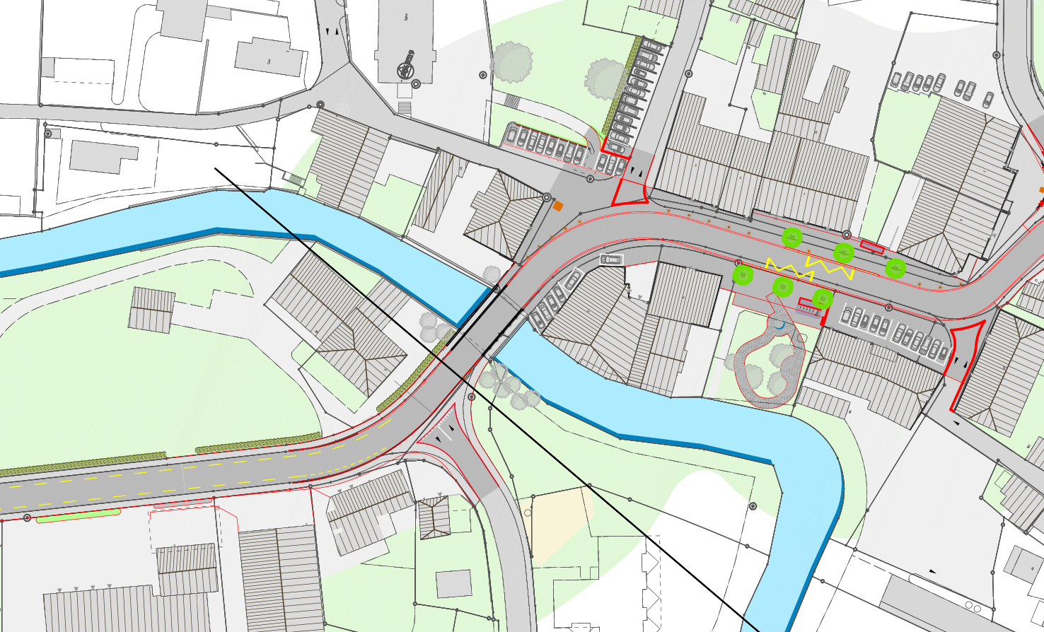
5. Présentation du projet
Tracé
2
Séquences :
Gabarits (TIM, mobilité douce par ex.)
Régimes de vitesse (porte d’entrée, zone école ou centre village par ex.)
Aménagements, matérialité, éclairage, etc. (porte d’entrée, centre historique, patrimoine bâti par ex.)
Objectifs :
Garantir la sécurité de tous les usagers
Garantir à la fois un abaissement de la vitesse et la fluidité d’écoulement du trafic (éviter l’effet ”accordéon”)
Former un ensemble homogène et redonner
à l’usager une nouvelle perception de l’espace
1
PROFIL TYPE 1
PROFIL TYPE 2

Slide 14
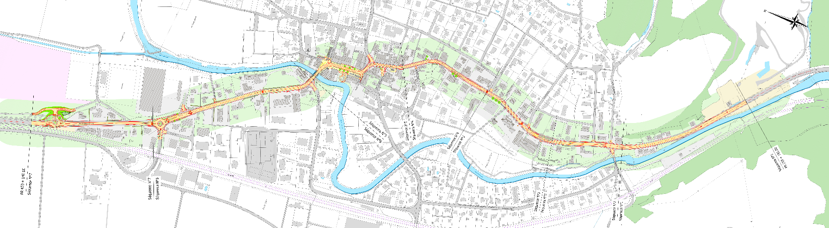
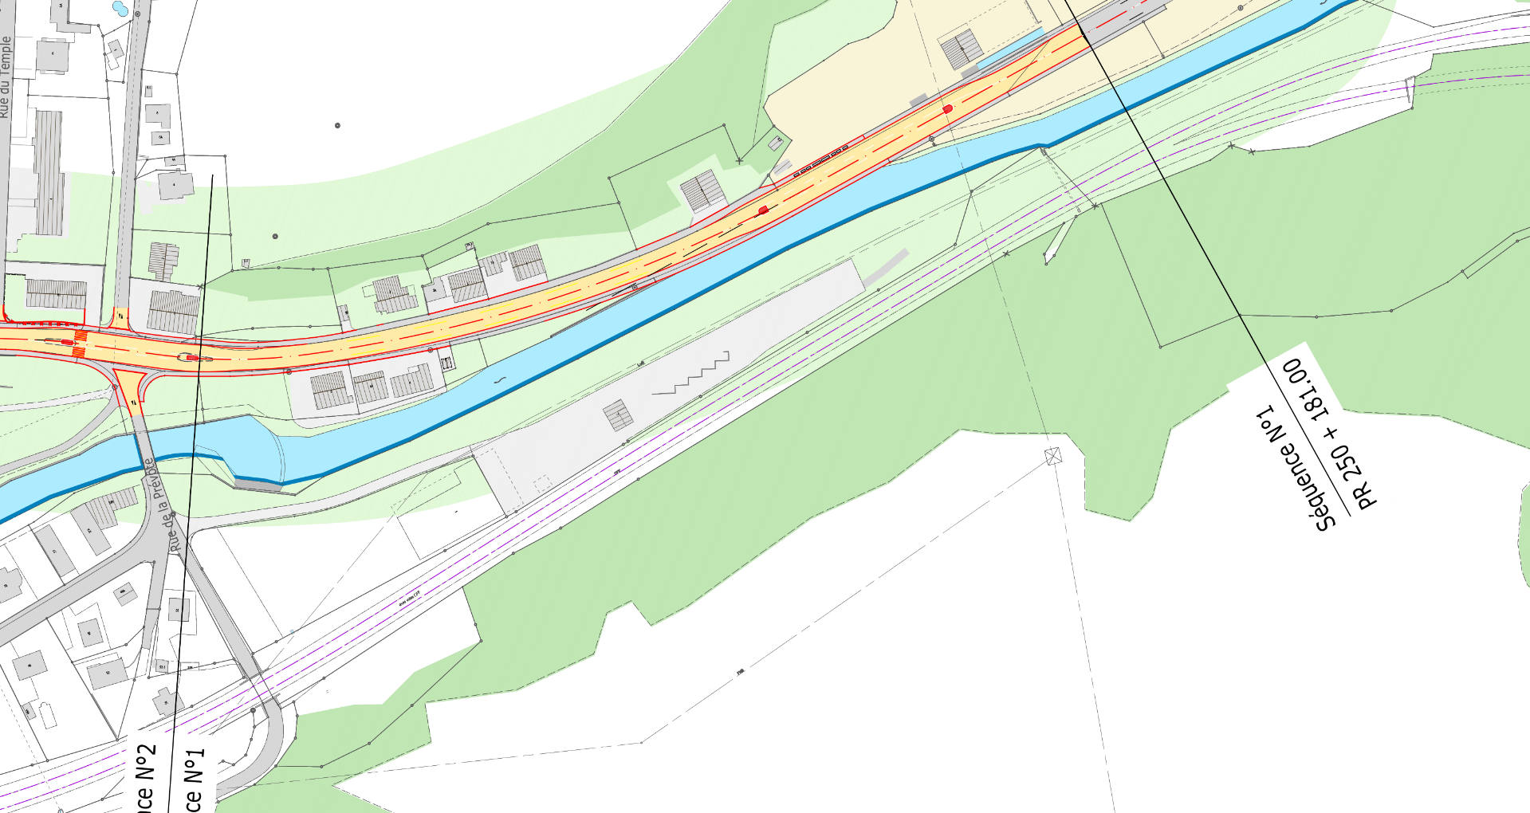
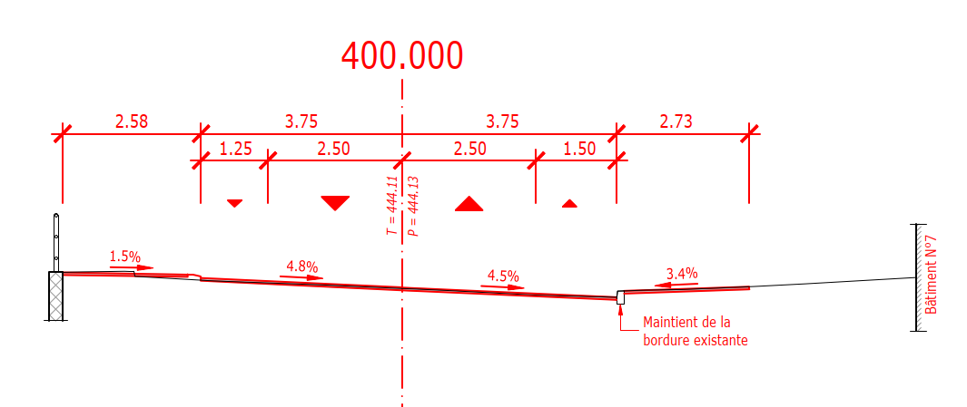
5. Présentation du projet
Tracé
Séquence 1 M 180 à M 516
Porte entrée Sud & zone d’approche
L = 336m
M 400
MOUTIER
DELEMONT

Slide 15
5. Présentation du projet
Tracé
Séquence 1 M 180 à M 516
Porte entrée Sud & zone d’approche
> Porte entrée
> Nouvelle présélection sécurisée

Slide 16
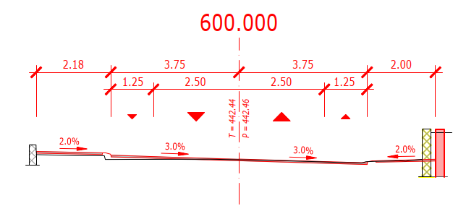
5. Présentation du projet
Tracé
Séquence 2 M 516 à M 693
Zone de transition
L = 177m
M 600
MOUTIER
DELEMONT

Slide 17
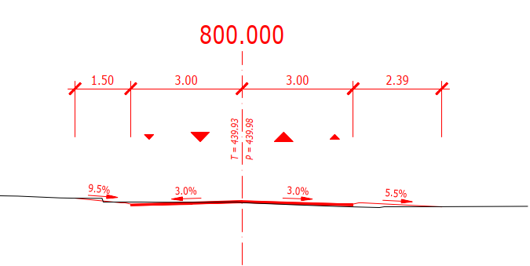
5. Présentation du projet
Tracé
Séquence 3 M 693 à M 903
Zone écoles
L = 210m
M 800
MOUTIER
DELEMONT

Slide 18
5. Présentation du projet
Tracé
Séquence 3 M 516 à M 693
Zone Ecoles
> Élargissement des trottoirs
> PPP avec marquage particulier
> Arrêts bus LHand

Slide 19
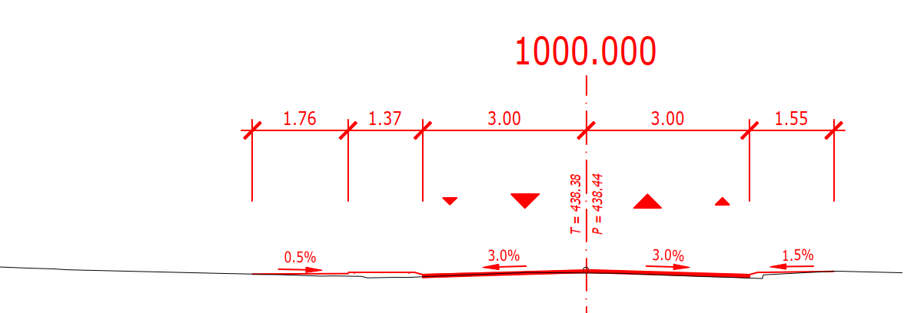
5. Présentation du projet
Tracé
Séquence 4 M 903 à M 1137
Zone de transition
L = 234m
M 1000
MOUTIER
DELEMONT

Slide 20
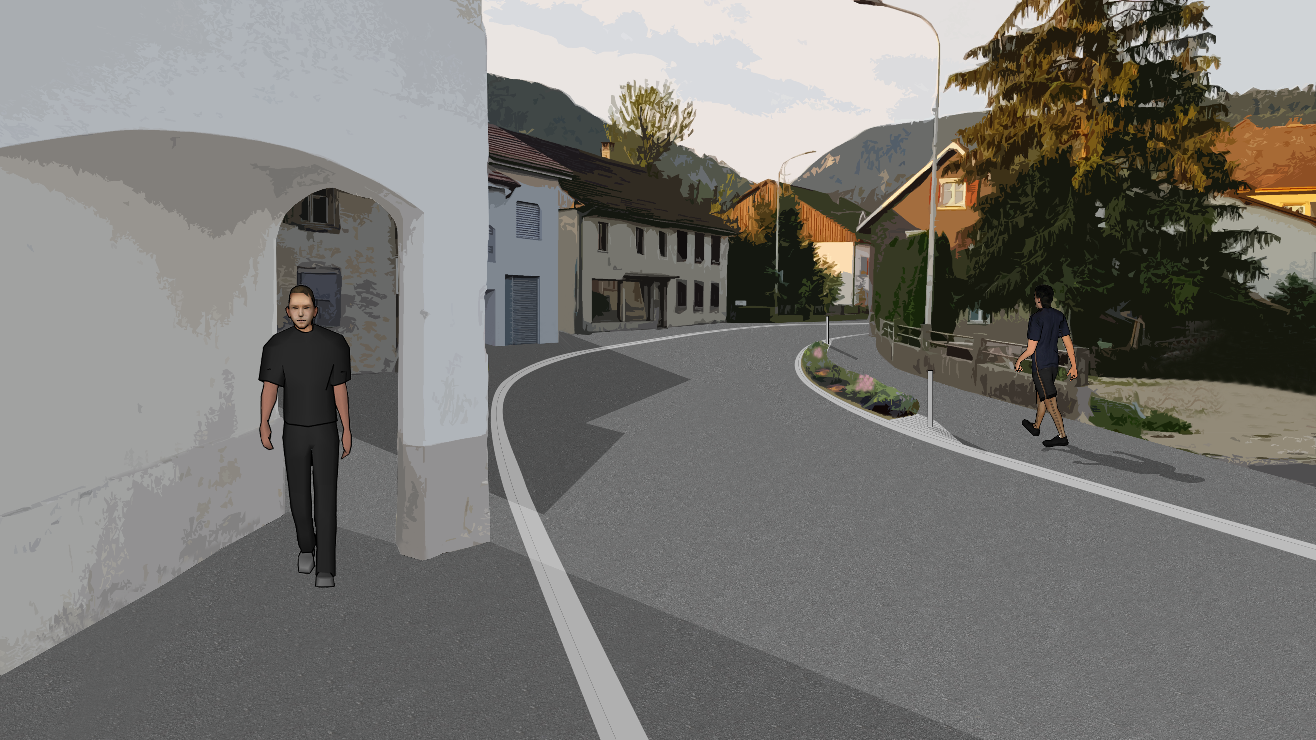
5. Présentation du projet
Tracé
Séquence 4 M 903 à M 1137
Zone de transition
> Ilôts fleuris
> Plantations

Slide 21
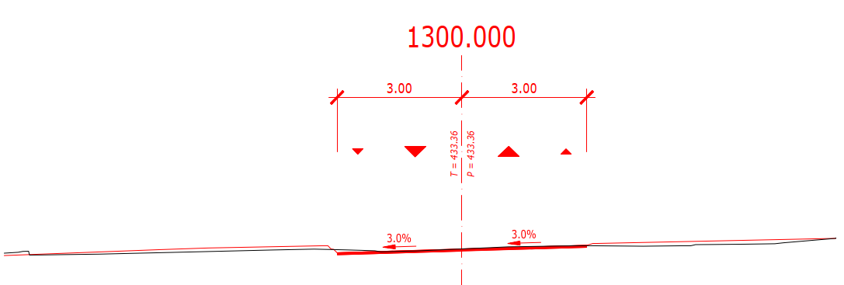
5. Présentation du projet
Tracé
Séquence 5 M 1137 à M 1388
Zone centre village
M 1300
MOUTIER
DELEMONT

Slide 22
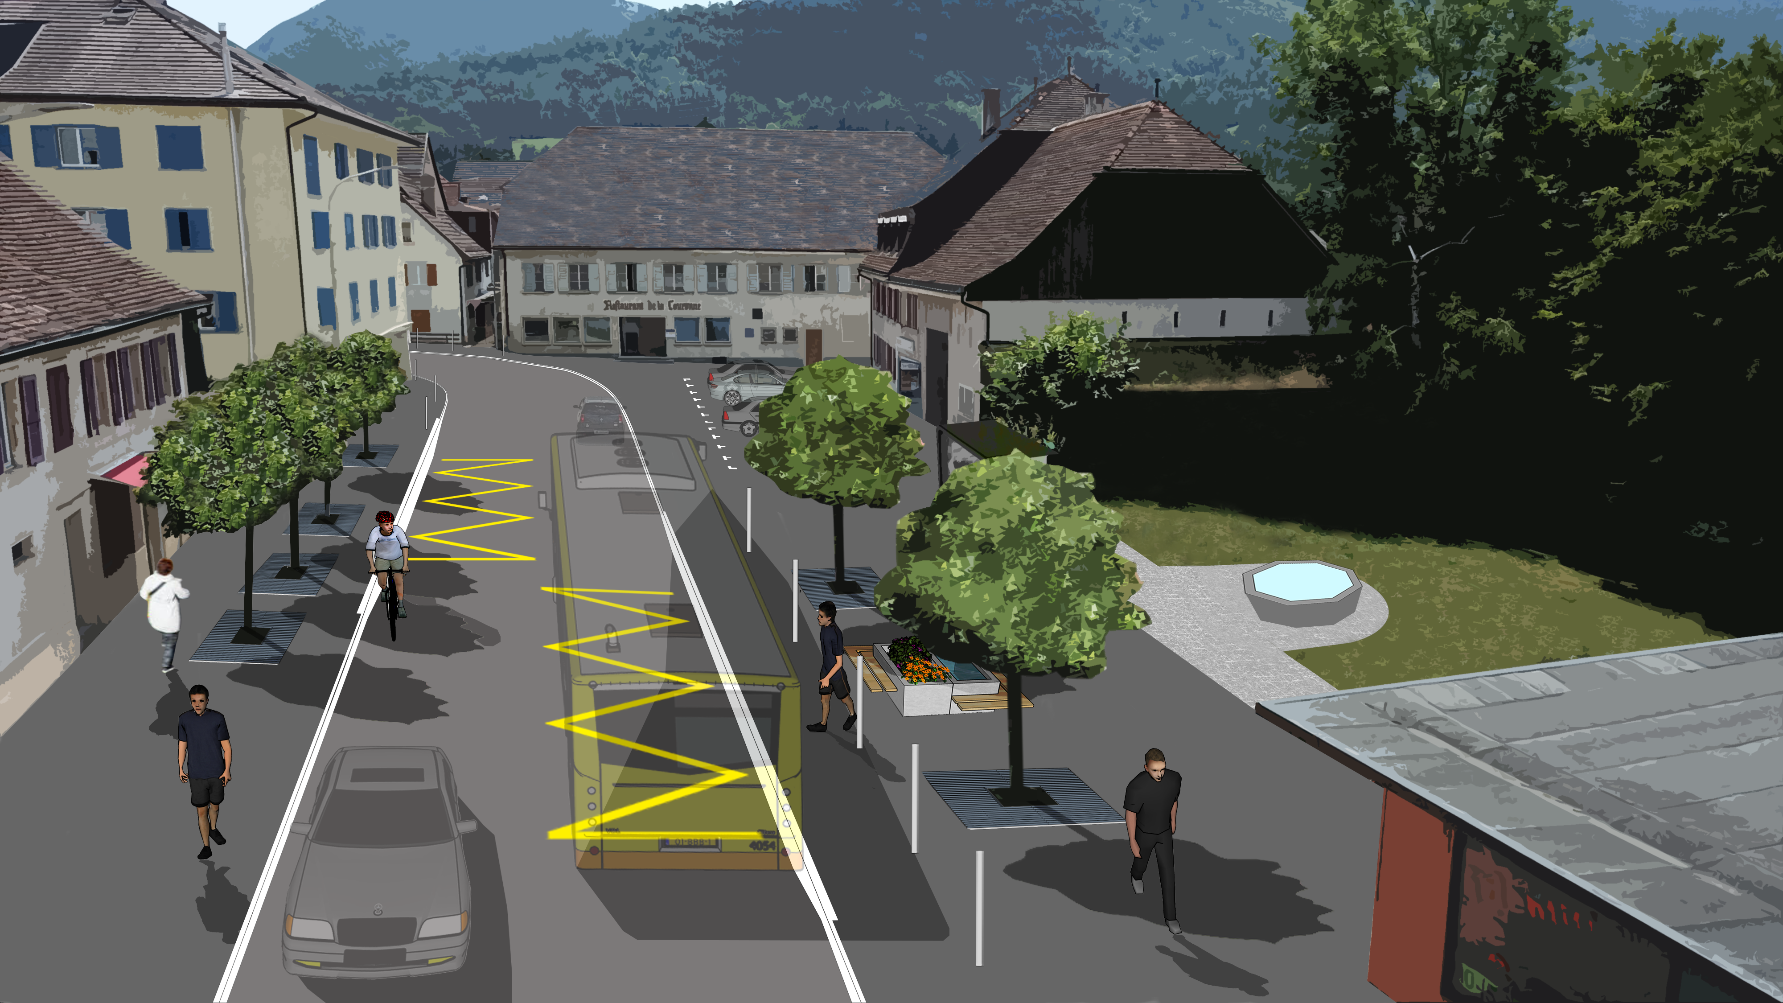
5. Présentation du projet
Tracé
Séquence 5 M 1137 à M 1388
Zone centre village
> Arrêts bus Lhand / abri bus et vélos
> Stationnement / Trottoirs traversants

Slide 23
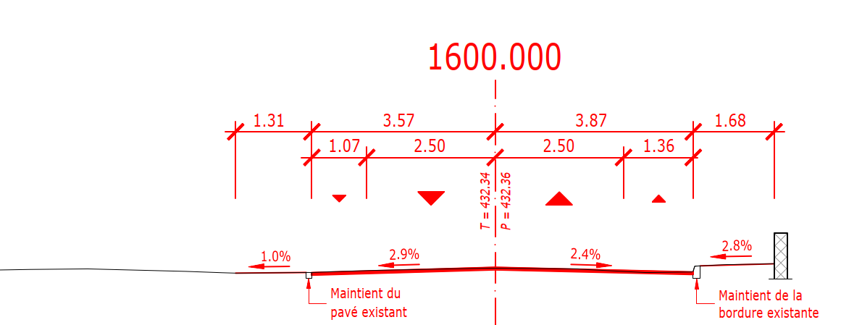
5. Présentation du projet
Tracé
Séquence 6 M 1388 à M 1808
Zone de Transition
M 1600
MOUTIER
DELEMONT

Slide 24
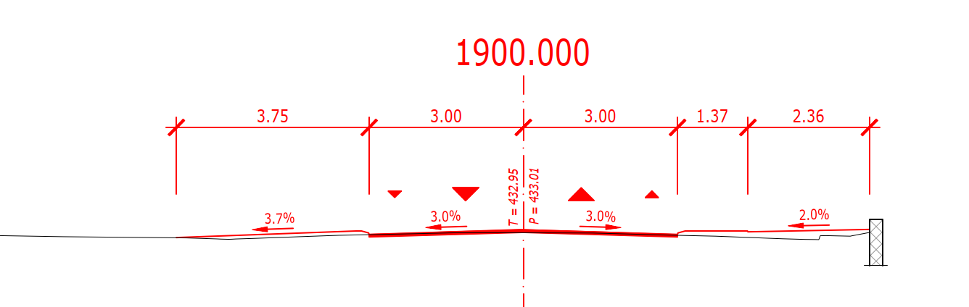
5. Présentation du projet
Tracé
Séquence 7 M 1808 à M 2115
Zone d’approche & Porte entrée Nord
M 1900
MOUTIER
DELEMONT

Slide 25
5. Présentation du projet
Tracé
Séquence 7 M 1808 à M 2115
Zone d’approche & Porte entrée Nord
> Îlot verts
> Porte entrée
> Trottoirs traversants

Slide 26
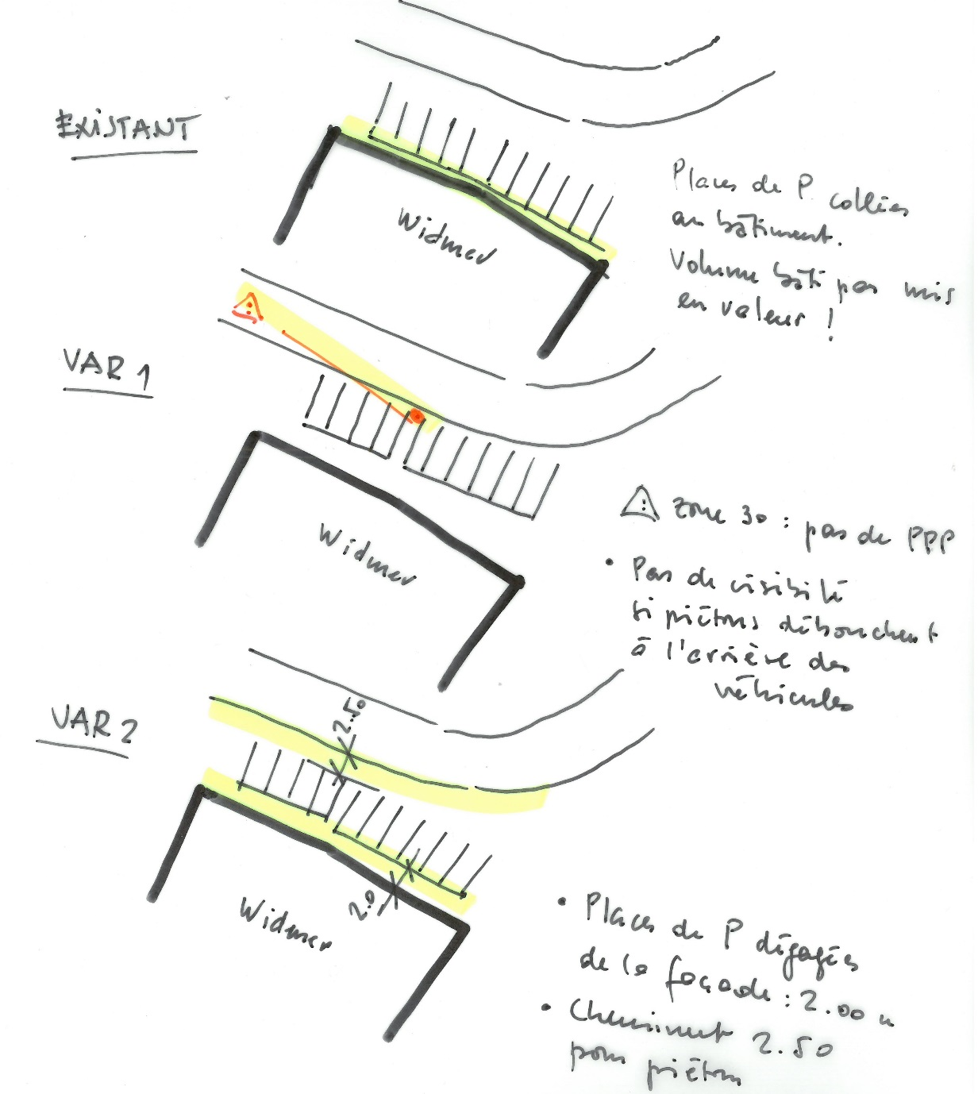
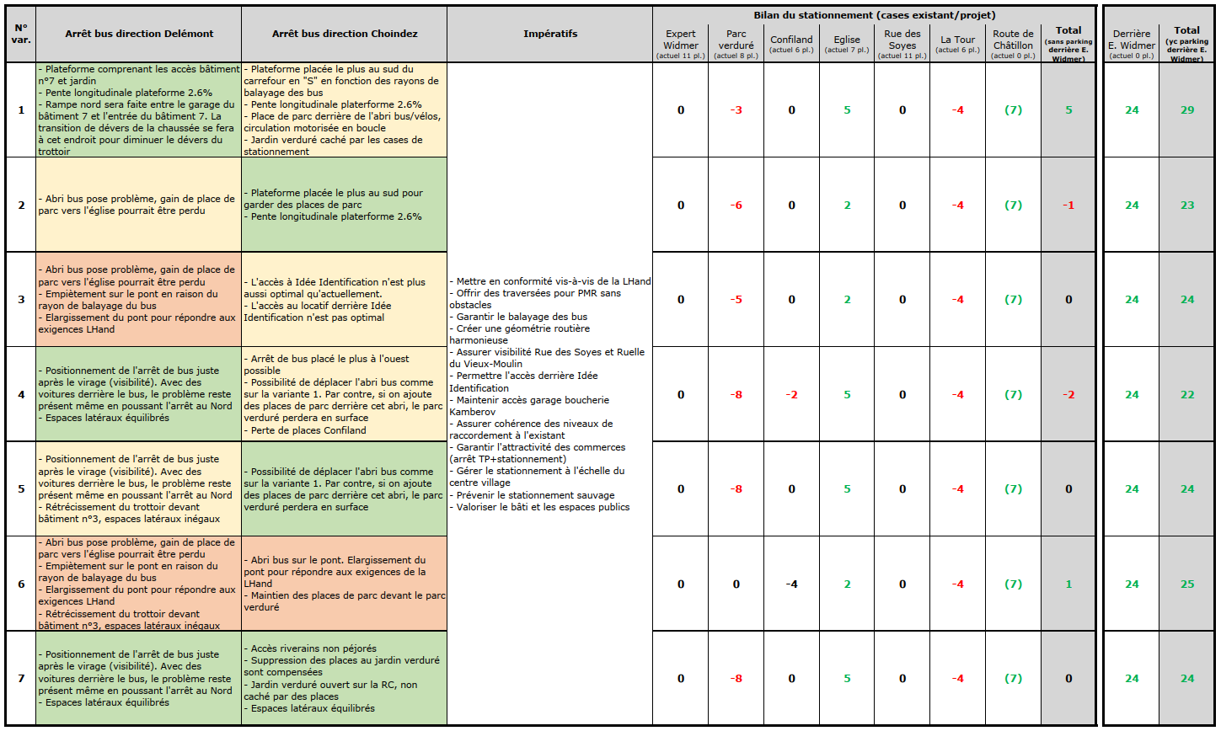
5. Présentation du projet
Tracé
Stationnement secteur centre
> Réorganisation du stationnement – Etude de variantes
> Séance riverains 27.02.2020

Slide 27
5. Présentation du projet
Tracé
Stationnement secteur centre
> Bilan des places de stationnement

Slide 28
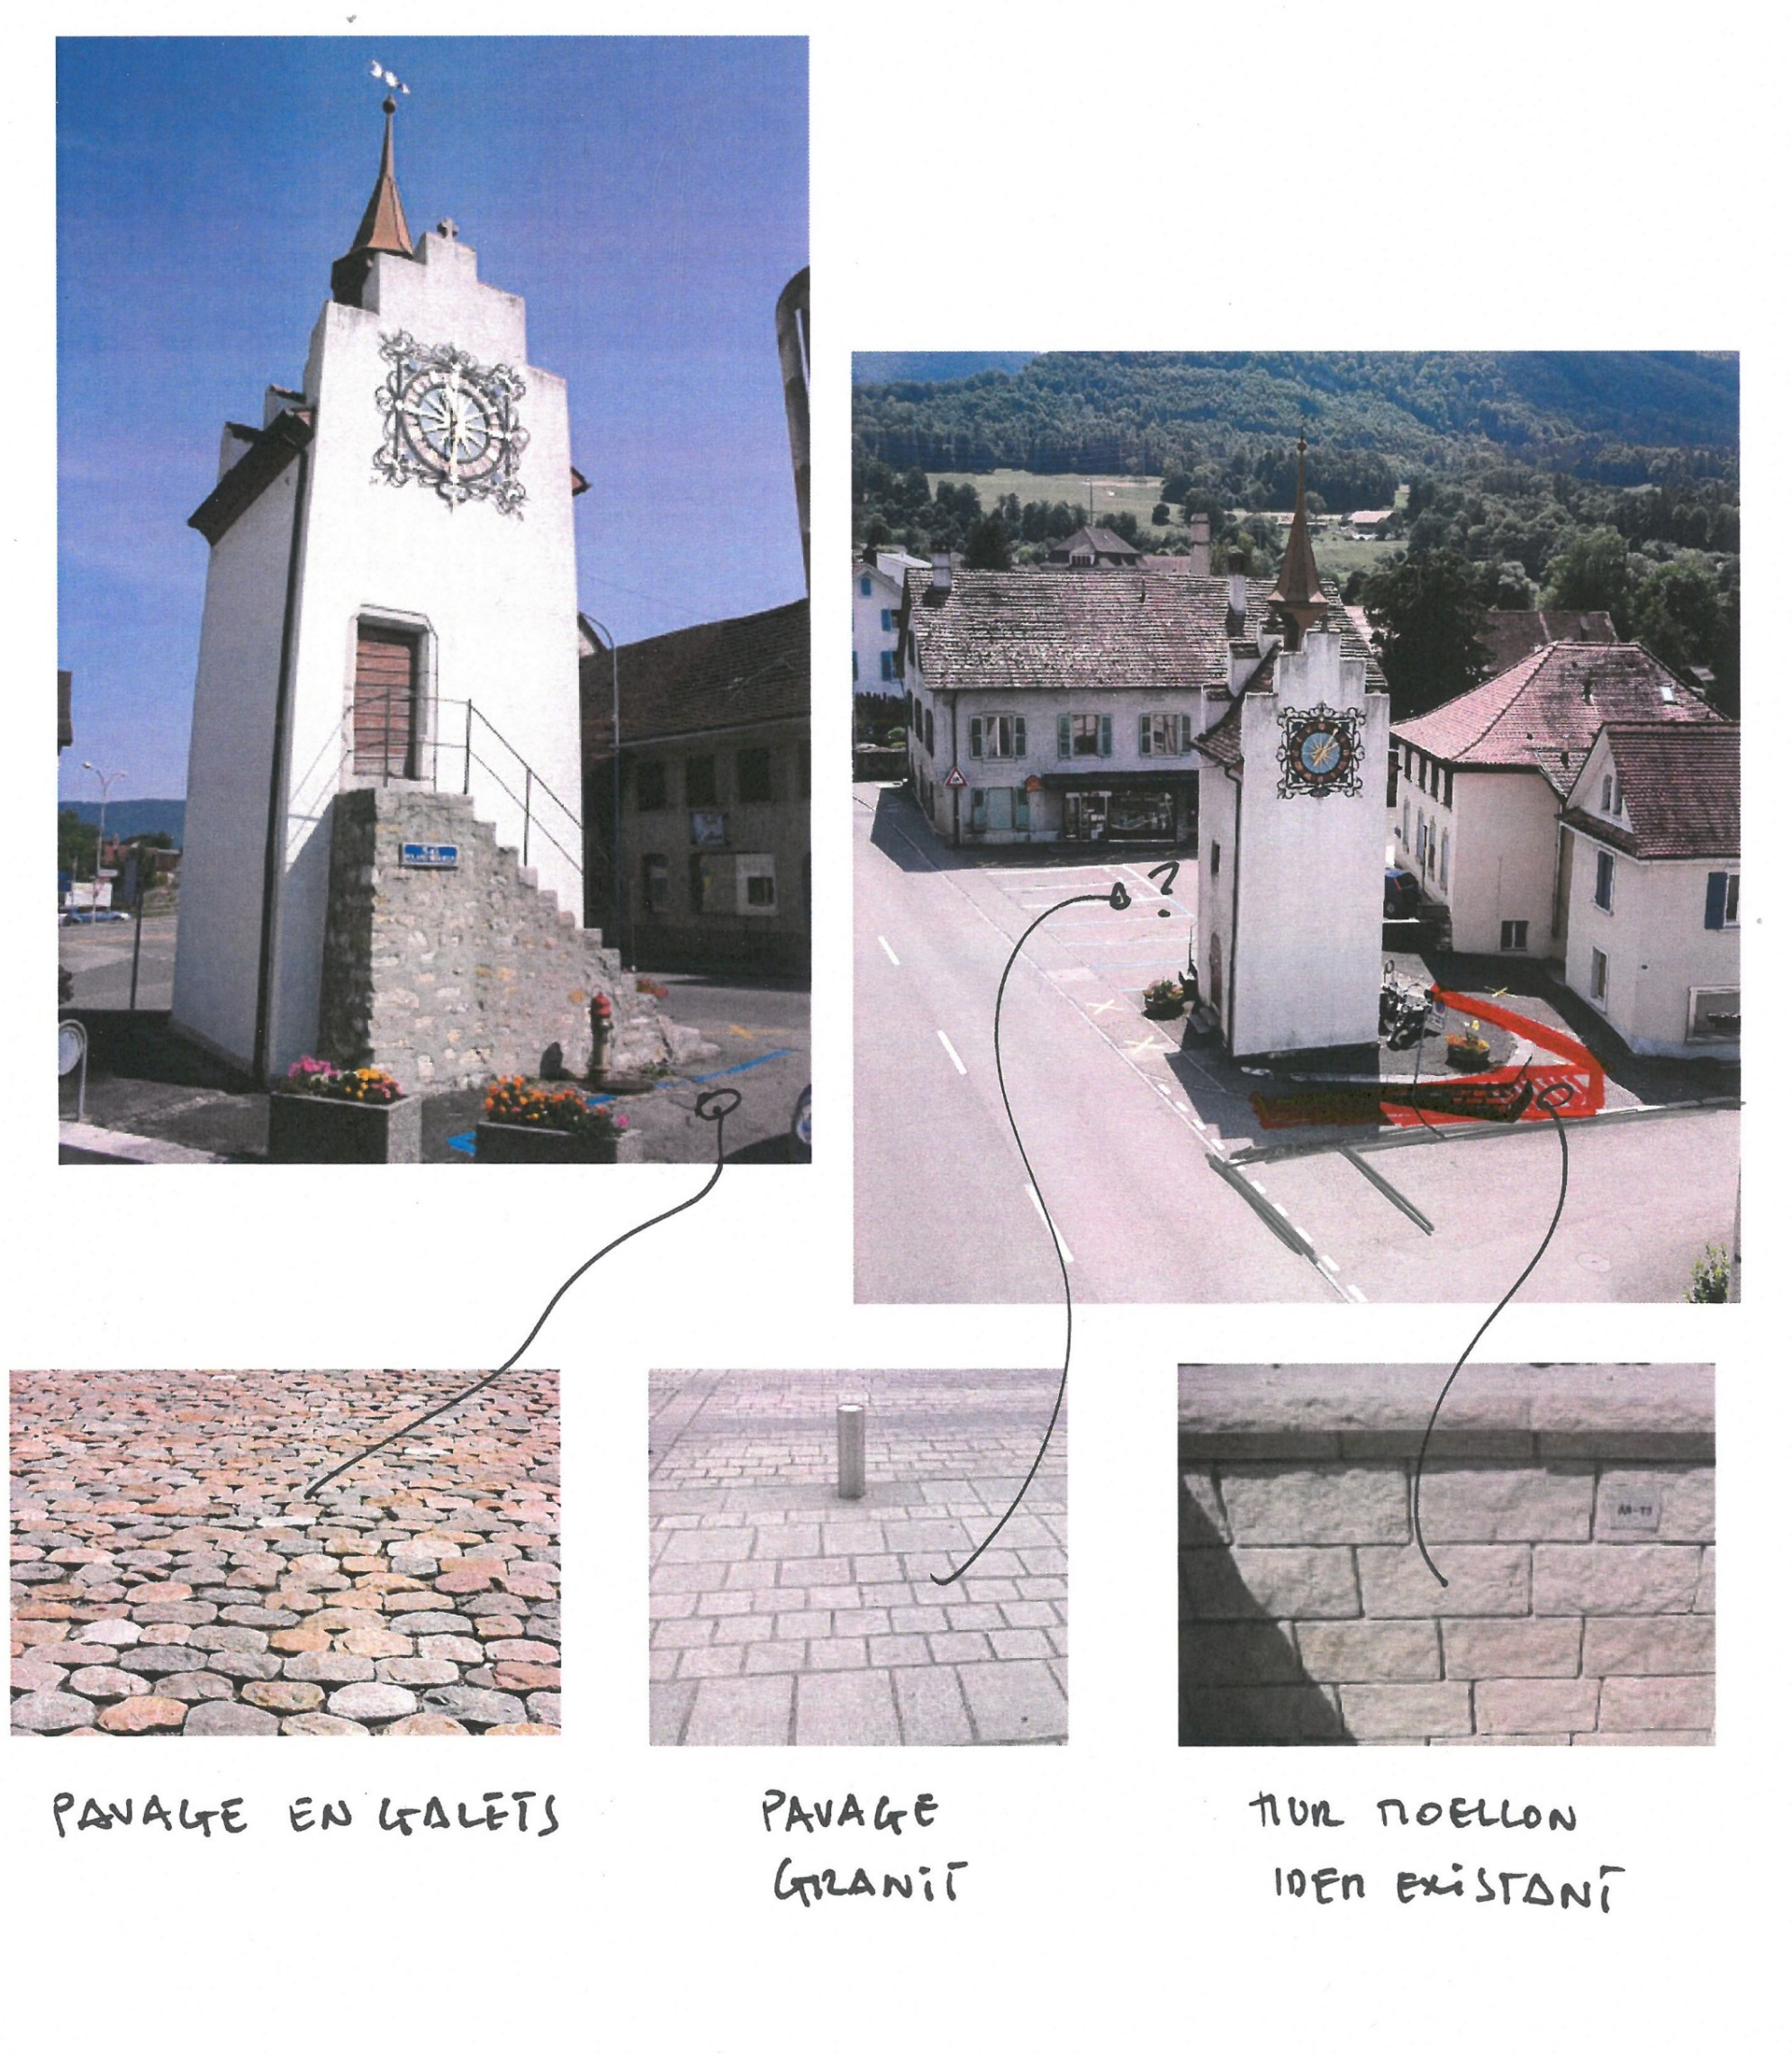
5. Présentation du projet
Tracé
Valorisation des espaces publics – Aménagements
La Tour
  > Mise en valeur de cet édifice emblématique
  du centre village
  > Renforcement de son piédestal et valorisation
  des surfaces

Slide 29
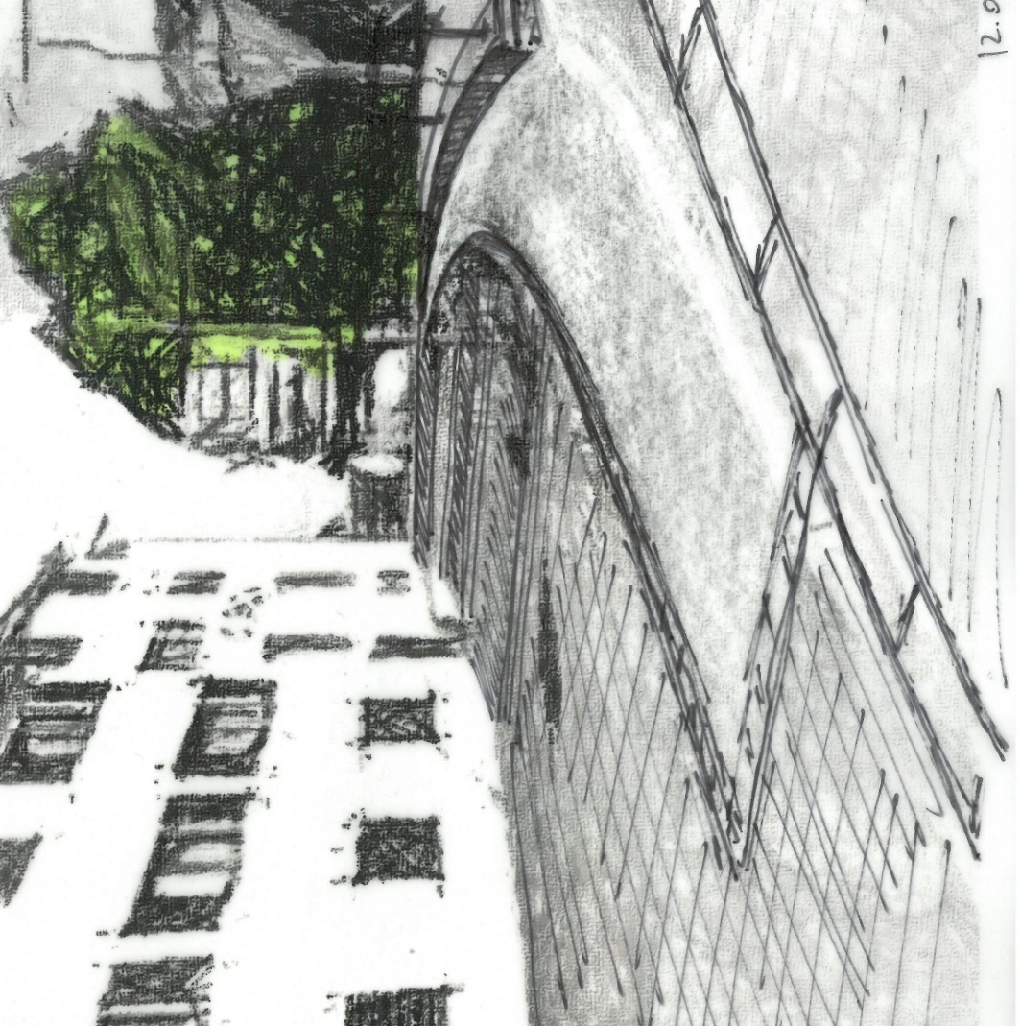
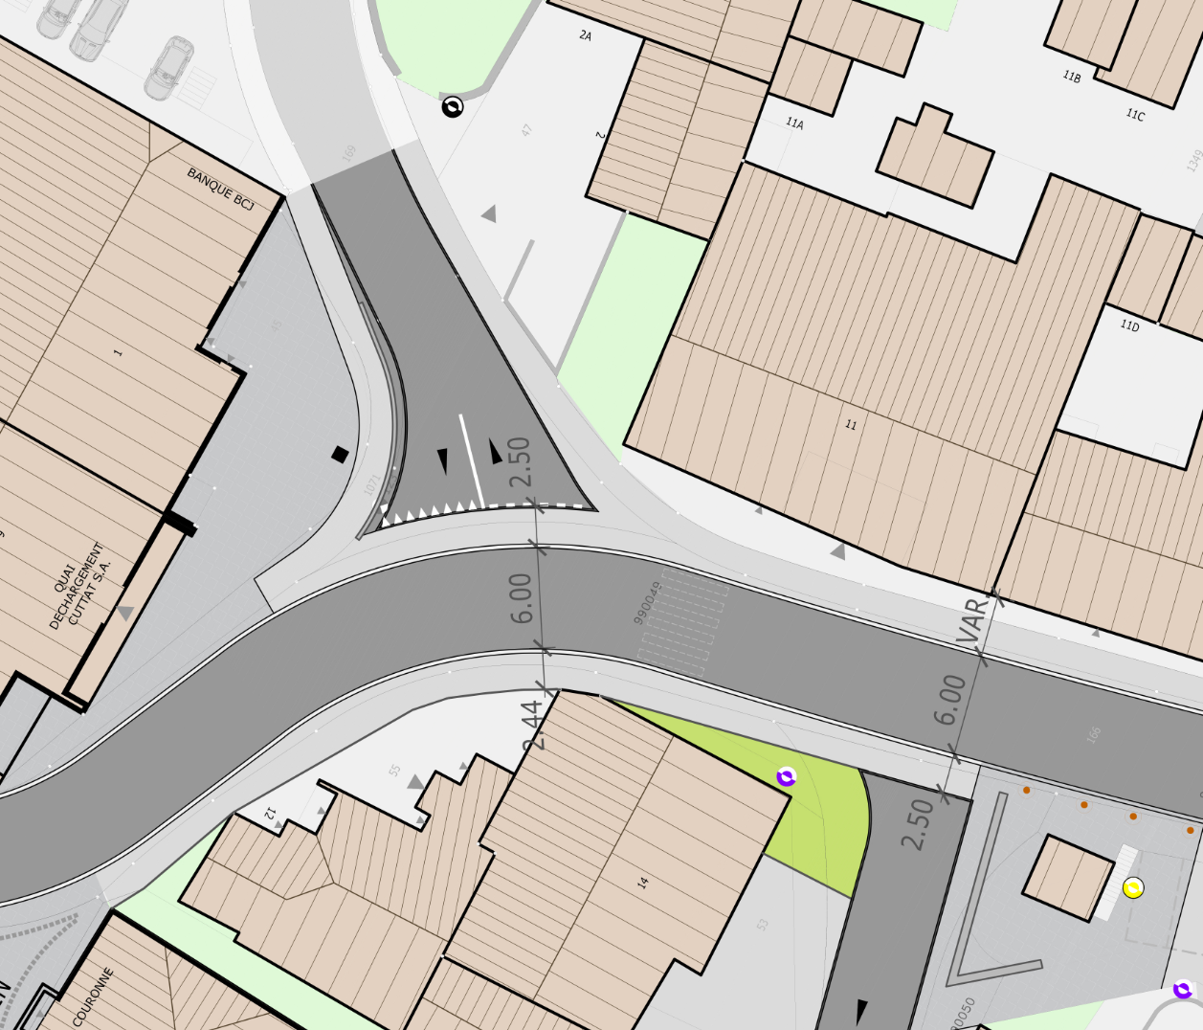
5. Présentation du projet
Tracé
Trottoirs traversants
Priorités aux piétons

Slide 30
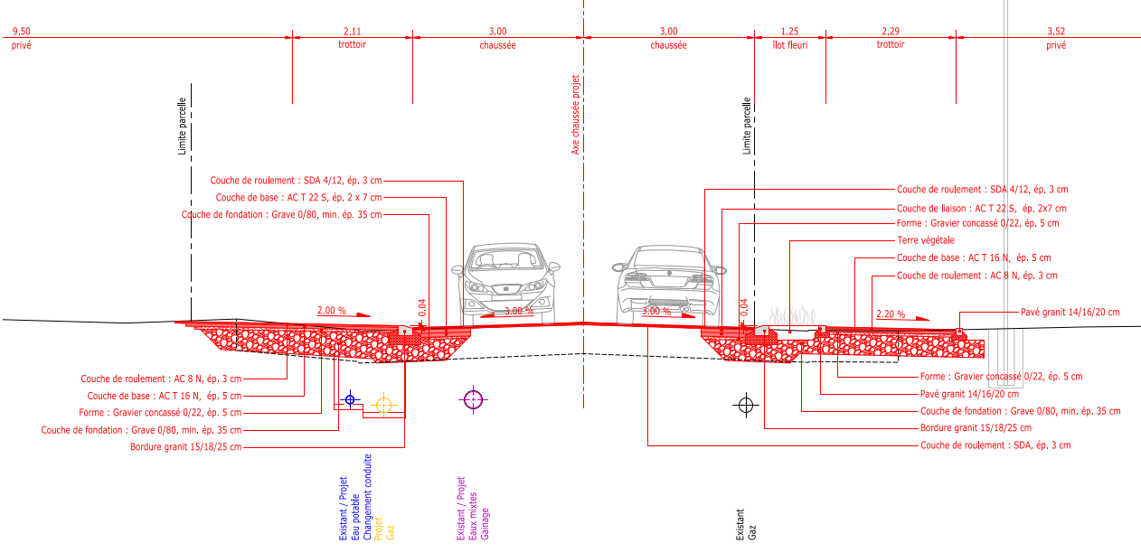
5. Présentation du projet
Tracé
Profil caractéristique

Slide 31
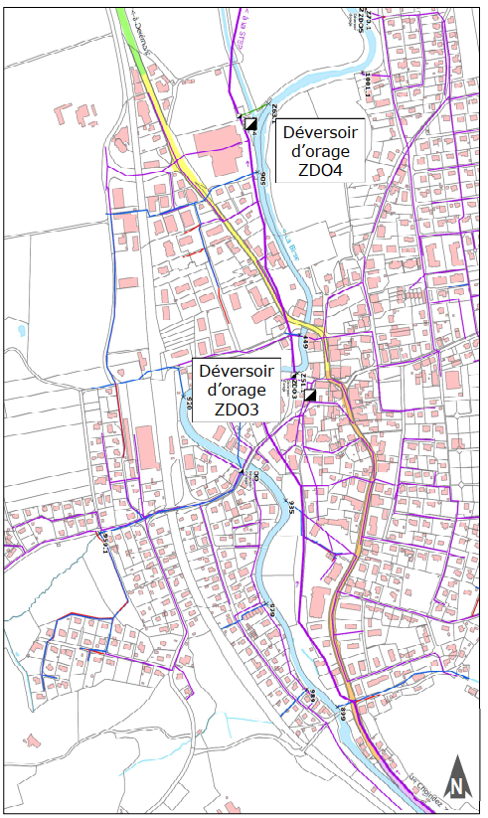
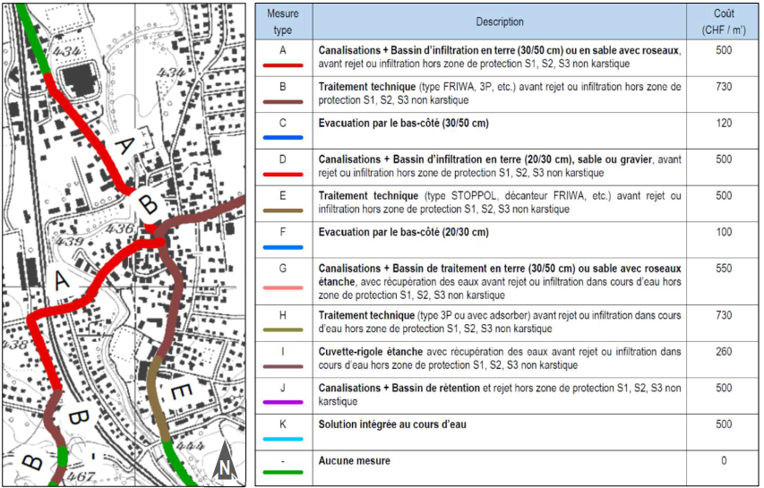
5. Présentation du projet
Gestion des eaux
PGEE des routes cantonales : Réduction des MES de 80%

Slide 32
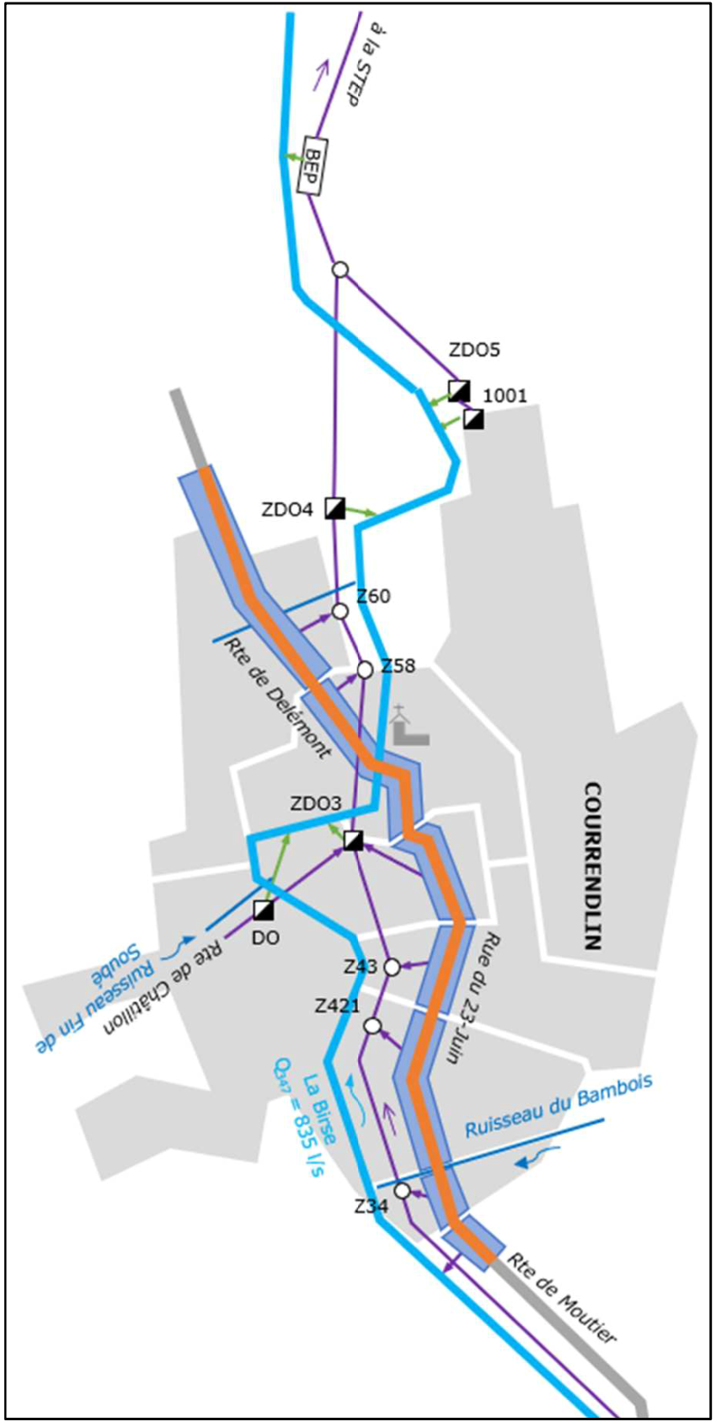
5. Présentation du projet
Gestion des eaux
Admissibilité du déversement dans les eaux superficielles selon VSA :
> Traitement avant déversement dans le cours d’eau
Prévention des accidents OPAM
> Stockage minimum : 30 m3
Ouvrages de déversement : BEP / ZO4 / ZO3
Mesures constructives :
> Adaptation des ouvrages de déversements, optimisation rejets
> Equipements de dégrilleurs pour les ouvrages de régulation
> Assainissement du réseau de la route cantonale RC6

Slide 33
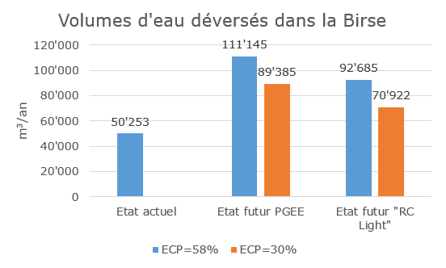
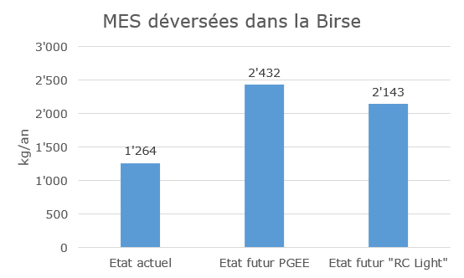
5. Présentation du projet
Gestion des eaux
Synthèse des résultats / simulation hydrodynamique

Slide 34
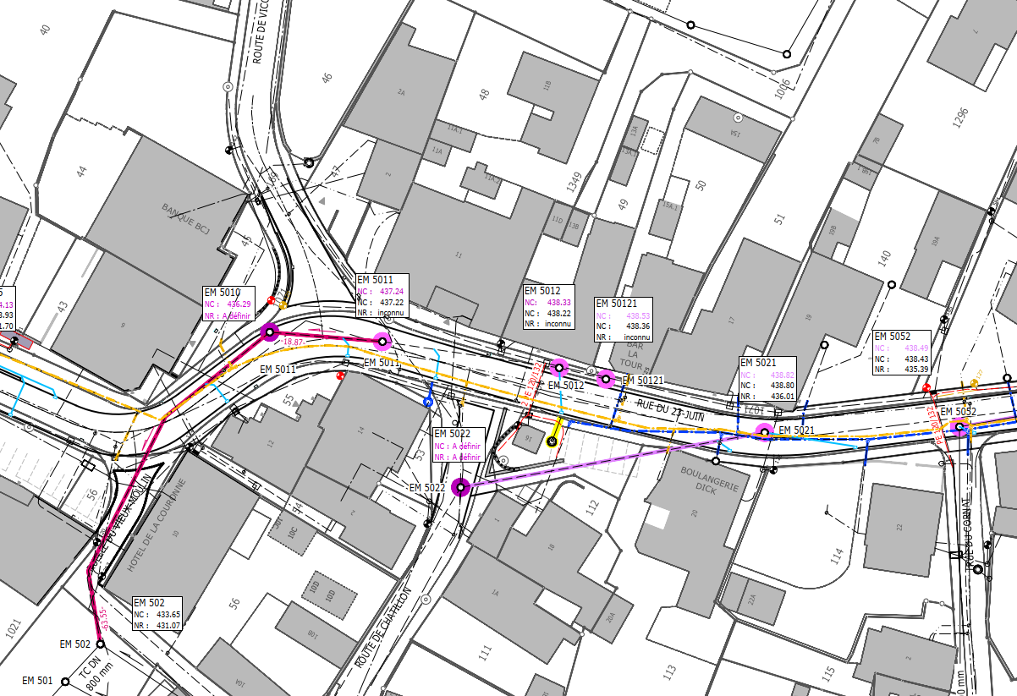
5. Présentation du projet
Réseaux / Infrastructures souterraines
Assainissement réseau d’évacuation des eaux
. Collecteurs (chemisage ou remplacement)
. Adaptation regards de contrôle ou nouveau
Nouveau réseau d’eau potable
Assainissement réseau du gaz
Adaptation et extension du réseau électrique et d’éclairage public
Nouvelles chambres de tirage Swisscom

Slide 35
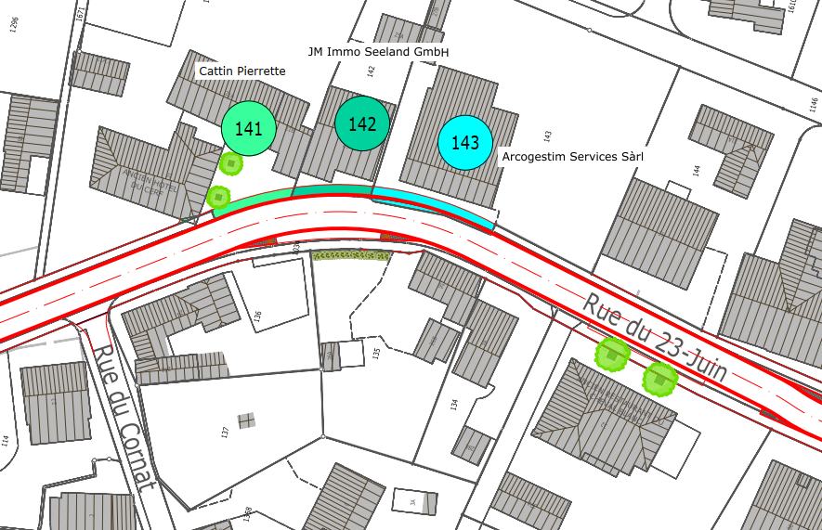
5. Présentation du projet
Emprises
23 parcelles concernées
Emprise totale : 320 [m²]
Séances individuelles avec propriétaires planifiées dès 25.09

Slide 36
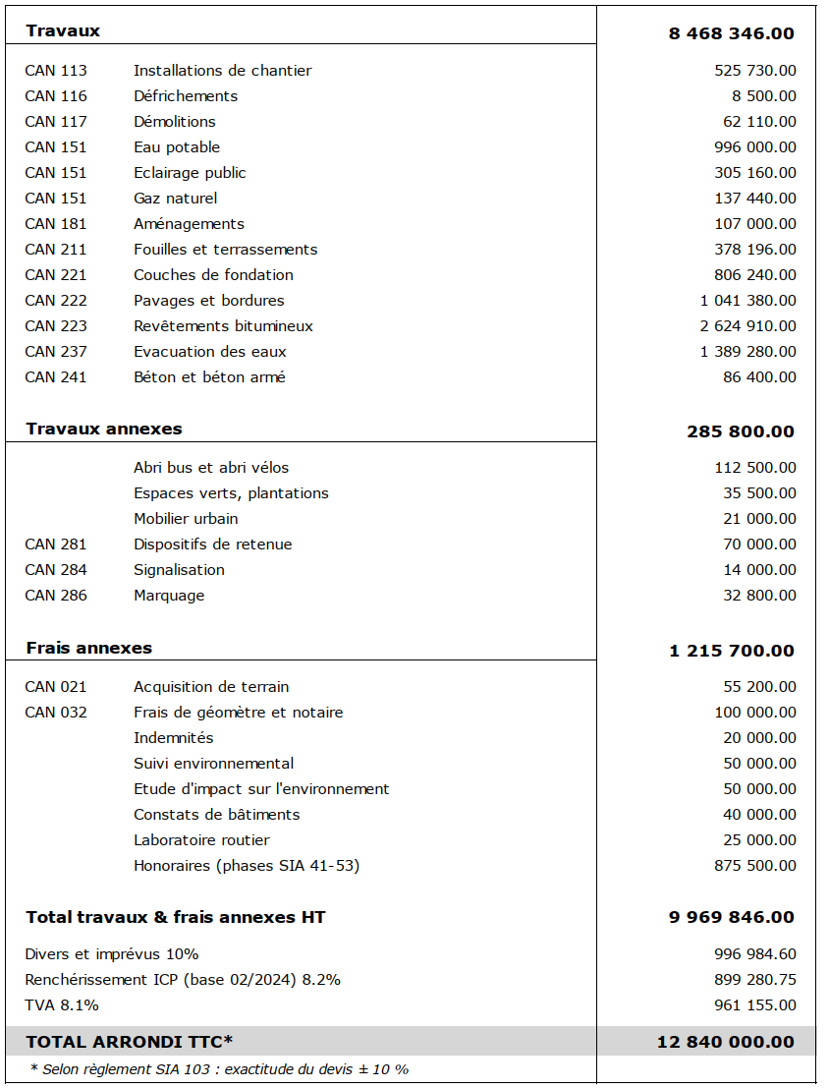
6. Coûts
Etude et travaux
Répartition des coûts :
Service des infrastructures : chf 5.73 mio
Commune de Courrendlin : chf 7.11 mio

Slide 37
6. Coûts
Subventions

Slide 38
7. Suite de la procédure
Echéances principales
Information riverains, présentation emprises : dès 25.09.2024
Examen préalable par les services cantonaux : 09.2024
Publication dans le journal officiel : 11.2024
Arrêté d’approbation DEN : 01.2025
Votation crédit communal : jusqu’au 31.03.2025
Crédit parlement (message, examens commissions,1ère/2ème lectures) : 10.2024 > 04.2025
Demande financement Agglo : 05.2025 > 09.2025
Procédure AO mandat bureau d’ingénieurs : 09.2024 > 02.2025
Procédure AO travaux : 04.2025 > 09.2025
Début des travaux : 10.2025

Slide 39

8. Discussions

Slide 40
MERCI pour votre présence et excellente fin de soirée.

